Slide 1
TEMA 2
CONCEPTOS: OBJETOS Y CLASES
2.1
CLASES

Slide 2
INTRODUCCIÓN
Una clase es una representación informática de algo que existe en el mundo (real o virtual) y tiene sentido para nosotros.
En OO una clase se representa como el encapsulamiento de unos datos y de unas operaciones sobre estos datos.
Una clase puede ser algo tangible (un libro, un artículo, etc) o intangible (una lista de tareas, un contador, etc).

Slide 3
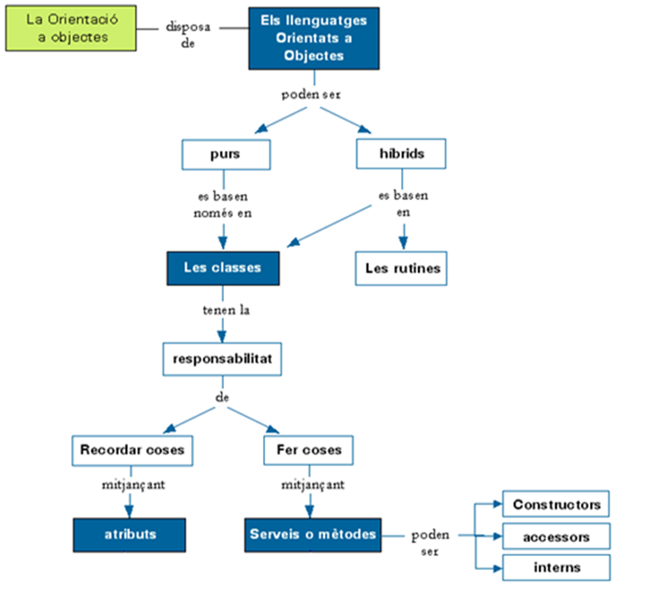

Slide 4
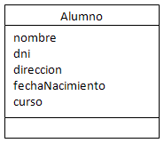
DEFINICIÓN DE UNA CLASE:
REPRESENTACIÓN
Una clase representa a toda una familia de entidades que cumplen con la misma definición (los mismos datos y las mismas operaciones).
Ejemplo: Si definimos la siguiente clase Alumno no describimos a un estudiante sino a todos aquellos estudiantes que se pueden describir con los datos: nombre, dni, direccion, fechaNacimiento y curso.

Slide 5
DEFINICIÓN DE UNA CLASE:
REPRESENTACIÓN (II)
El gráfico es un rectángulo dividido en tres partes y es la representación gráfica de una clase UML (Unified Modeling Language), un lenguaje gráfico de análisis y diseño OO estándar.
La primera parte del rectángulo contiene el nombre de la clase (siempre un substantivo singular).
Los nombres en la OO son muy importantes dado que son la base de la reutilización (miles de nombres en una librería) y del polimorfismo (operaciones con mismo nombre pero con implementación diferente).

Slide 6
DEFINICIÓN DE UNA CLASE:
DATOS
La segunda parte del rectángulo consta de la lista de los datos.
Cada dato debe tener su identificador y tipo.
El tipo y otra información suele documentarse en plantillas en herramientas CASE.
El tercer bloque del rectángulo corresponde a las rutinas (servicios, métodos) de la clase.
Se les deberá dar un nombre y documentar separadamente su firma (tipo de retorno+nombre+parámetros) y el código asociado.

Slide 7
DEFINICIÓN DE UNA CLASE:
DATOS (II)
Los datos seleccionados para la clase Alumno no definen exactamente a un alumno del mundo real.
Sin embargo, sí que son relevantes para nuestro programa, es decir, se ha hecho una abstracción (una simplificación sobre lo que un alumno es en la realidad).

Slide 8
DEFINICIÓN DE UNA CLASE:
DATOS (III)
Con la definición de la clase Alumno podemos crear tantos estudiantes como queramos, cada uno con su particular dni, nombre, etc.
Cada uno de estos alumnos es lo que se conoce como objeto.
Es a partir de las clases que creamos los objetos. Esto se conoce como instanciación.
Un objeto es una instancia de una clase.

Slide 9
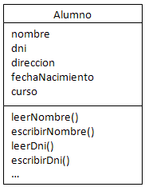
DEFINICIÓN DE UNA CLASE:
DATOS (IV)
¿Qué operaciones podemos tener en la clase Alumno?
Como mínimo una operación de lectura para acceder al valor de cada dato y una de escritura para modificar el valor de cada dato.
Ahora ya tenemos una clase completa, con datos y operaciones. Así, a un estudiante ‘x’:
  Le podemos pedir el nombre – x.leerNombre() - y nos devolverá una cadena de caracteres.
  Si escribimos x.escribirNombre(“Juan”) nos guardará la cadena “Juan” en el dato ‘nombre’.

Slide 10
DEFINICIÓN DE UNA CLASE:
DESCRIPCIÓN DE UNA CLASE EN JAVA
import java.util.Date;
public class Alumno {
private String nombre;
private int dni;
private String direccion;
private Date fechaNacimiento;
private String curso;
public String getNombre() {
return nombre;
}
public void setNombre(String nombre) {
this.nombre = nombre;
}
}
Consideraciones
Es un convenio ampliamente aceptado utilizar para los métodos accesores y modificadores la nomenclatura getXXX() y setXXX(), respectivamente
Primer ejemplo de reutilización:
La clase Alumno se relaciona con dos clases ya definidas en el API de Java:
  String (java.lang.String)
  Date (java.util.Date)

Slide 11
DEFINICIÓN DE UNA CLASE:
DESCRIPCIÓN DE UNA CLASE EN JAVA (II)
import java.util.Date;
public class Alumno {
private String nombre;
private int dni;
private String direccion;
private Date fechaNacimiento;
private String curso;
public String getNombre() {
return nombre;
}
public void setNombre(String nombre) {
this.nombre = nombre;
}
}
Consideraciones (II)
private: oculta los datos al exterior. Sólo son accesibles desde el interior de la clase.
public: permite que el dato o el método sea accesible para el exterior de la clase.

Slide 12
DEFINICIÓN DE UNA CLASE:
DESCRIPCIÓN DE UNA CLASE EN JAVA (III)
EJERCICIO:
  Completad la anterior definición de la clase y compilarla.

Slide 13
DEFINICIÓN DE UNA CLASE:
DESCRIPCIÓN DE UNA CLASE EN JAVA (III)
SOLUCIÓN:
import java.util.Date;
public class Alumno {
private String nombre;
private int dni;
private String direccion;
private Date fechaNacimiento;
private String curso;
public String getNombre() {
return nombre;
}
public void setNombre(String nom) {
this.nombre = nom;
}
public int getDni() {
return dni;
}
public void setDni(int dni) {
this.dni = dni;
}
public String getDireccion() {
return direccion;
}
public void setDireccion(String dir) {
this.direccion = dir;
}
public Date getFechaNacimiento() {
return fechaNacimiento;
}
public void setFechaNacimiento(Date f){
this.fechaNacimiento = f;
}
public String getCurso() {
return curso;
}
public void setCurso(String curso) {
this.curso = curso;
}
}

